Slide 1
学习主题班会
初二七班杨博文、范尚洋

Slide 2
什么是学习？
学习，是指通过阅读、听讲、思考、研究、实践等途径获得知识或技能的过程。学习分为狭义与广义两种。
狭义:通过阅读、听讲、研究、观察、理解、探索、实验、实践等手段获得知识或技能的过程，是一种使个体可以得到持续变化
广义:是人在生活过程中，通过获得经验而产生的行为或行为潜能的相对持久的行为方式。

Slide 3
学习目标
学习目标，就是每个人在一定的学习阶段中给自己所定下的要求，包括在此学习阶段中所要学到的知识、要达成的成就等。
学习目标是学生学习的努力方向，正确的学习目标能催人奋进，从而产生为实现这一目标去奋斗的力量。

Slide 4
学习态度
学习态度是指学习者对学习较为持久的肯定或否定的行为倾向或内部反应的准备状态。
学生的学习态度，具体又可包括对待课程学习的态度、对待学习材料的态度以及对待教师、学校的态度等。
当学生在学习态度与教学环境上保持一致时，就积极努力地学习。但如果由于某些原因对学习环境(如教师、学校等)产生不良态度时，则会回避学习环境并产生不利于学习的不良行为，如逃学、反抗等。

Slide 5
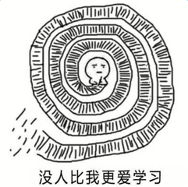
如何养成正确的学习态度？
1、应培养积极的学习动机。要搞清楚是为谁而学，为什么学。
2、要激发学习的兴趣。只有一个人有学习的兴趣之后，才能从被动变为主动，从而使学习活动变得更加积极。
3、要建立可达成的学习目标。
4、班级里也要营造良好的学习氛围。良好的班风、融洽的师生关系，都对培养积极的学习态度有很大的帮助。

Slide 6
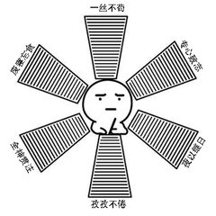
学习方法
1、作业及上课
2、笔记、复习、备考

Slide 7
Thank you

